Slide 1
Игрушки-погремушки: музыкальное развитие ребенка
Практикум для родителей и детей, посещающих консультационный пункт ДОУ
Подготовили: музыкальный руководитель Синицына Е.В.
Педагог-психолог Колчина О.В.

Slide 2
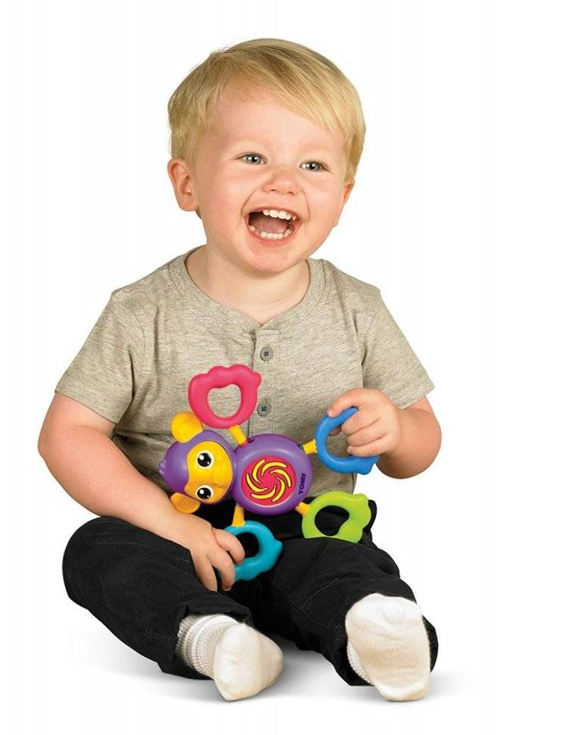
Погремушка – первая и очень важная игрушка в жизни ребенка. С ее помощью кроха начинает познавать окружающий мир. Такие игрушки оказывают огромное влияние на гармоничное развитие ребенка: эмоциональное, физическое, умственное, совершенствуют и развивают мелкую моторику, побуждают к самостоятельным действиям.

Slide 3
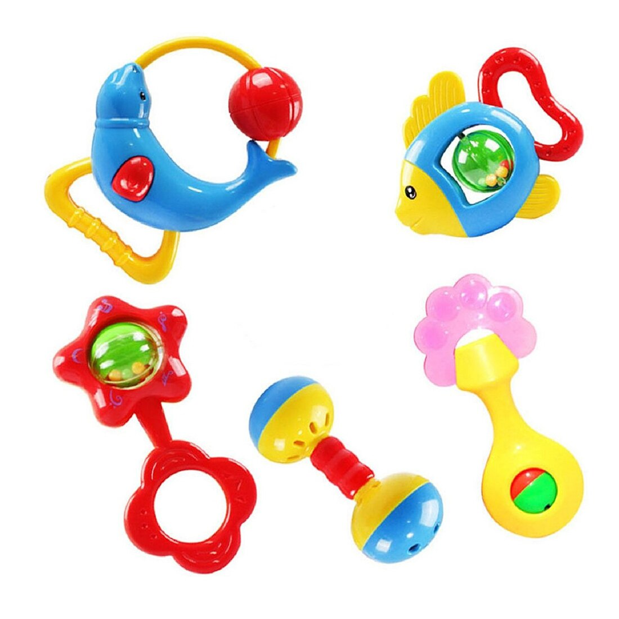
Самой традиционной и нужной игрушкой для малыша была и остается погремушка. Но не все папы и мамы понимают, что погремушка - это не только лишь средство успокоения или развлечения ребенка, это реальная развивающая игрушка. У ребенка возникает и ярко выражается направленность на результат собственных действий. Малыш замечает и начинает реагировать на те действия, которые он сам производит.

Slide 4
Грохот или гул погремушки, мелькание сверкающих листочков или перекатывание шариков усиливают итог движений малыша, делают обычное движение - взмах руки красивым, видимым и слышимым.
Ребенок замечает результат движений погремушки и стремится снова воспроизвести его. Подобное размахивание и извлечение звуков очень полезно, так как позволяет малышу ощутить свою самостоятельность и свои способности.
Он обучается управлять своими руками, телом, движениями. Соответственно, чем красивее, звучнее и ярче погремушка, тем эффект лучше. Как бы ни удивительно это не звучало, но малыш уже изучает, что конкретно представляет из себя та погремушка, которую он держит в руках: какого она цвета, геометрической формы либо же какое животное на ней изображено.

Slide 5
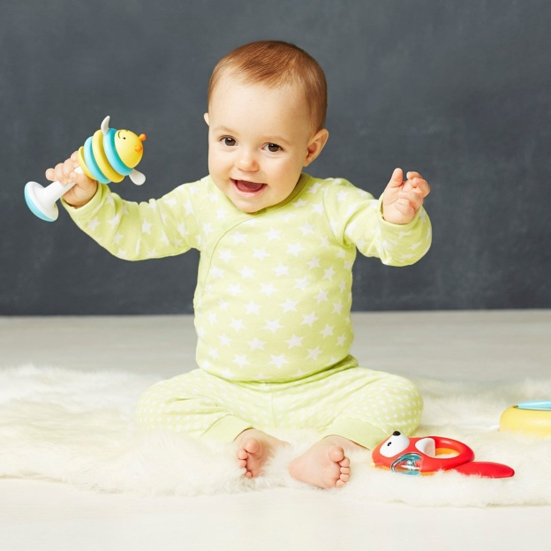
Погремушка стимулирует слух, заставляя ребенка прислушиваться к звукам. Малыш, рассматривая погремушку, развивает зрение, тренирует мышцы глаз, учится различать цвета. Игра с погремушкой стимулирует развитие тактильных ощущений. Малыш ощупывает игрушку, прижимает к щечке, сует в рот. Различные наполнители в игрушках массируют маленькие мальчики, что оказывает благотворное влияние на общее развитие ребенка
Все эти действия являются наилучшими условиями для умственного и физического развития малыша.

Slide 6
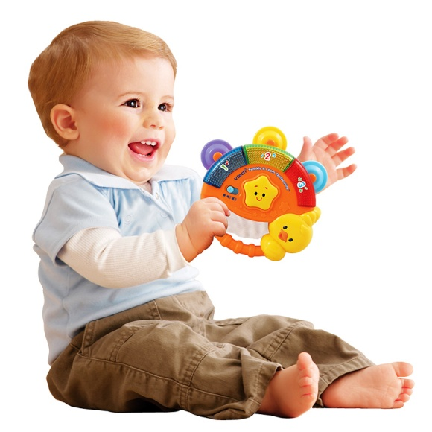
Мы используем погремушки в период адаптации детей в детском саду: ставим перед малышом коробку с погремушками. Он перебирает их, рассматривает, играет и отвлекается от своих детских переживаний.
Помогает погремушка распознать овощи и фрукты, называть домашних и диких животных, определять геометрические формы, закреплять цвета. Через погремушку знакомим детей с различными материалами (пластмасса, резина, дерево, мех), с категориями «твердый», «мягкий», «один» или «много». Используем их для проведения утренней гимнастики, подвижных и сюжетно- ролевых игр.
И, конечно, на музыкальных занятиях, развивая чувство ритма. С помощью их формируются элементарные навыки двигательной активности.

Slide 7
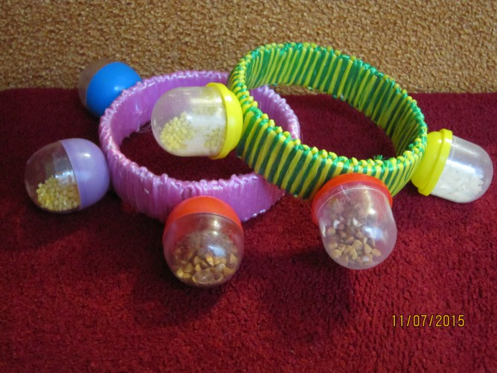
Устройство погремушки очень простое. При желании такую игрушку можно смастерить самостоятельно. Нужно взять любой полый предмет, в него поместить мелкие детальки, которые при встряхивании звенят.

Slide 8
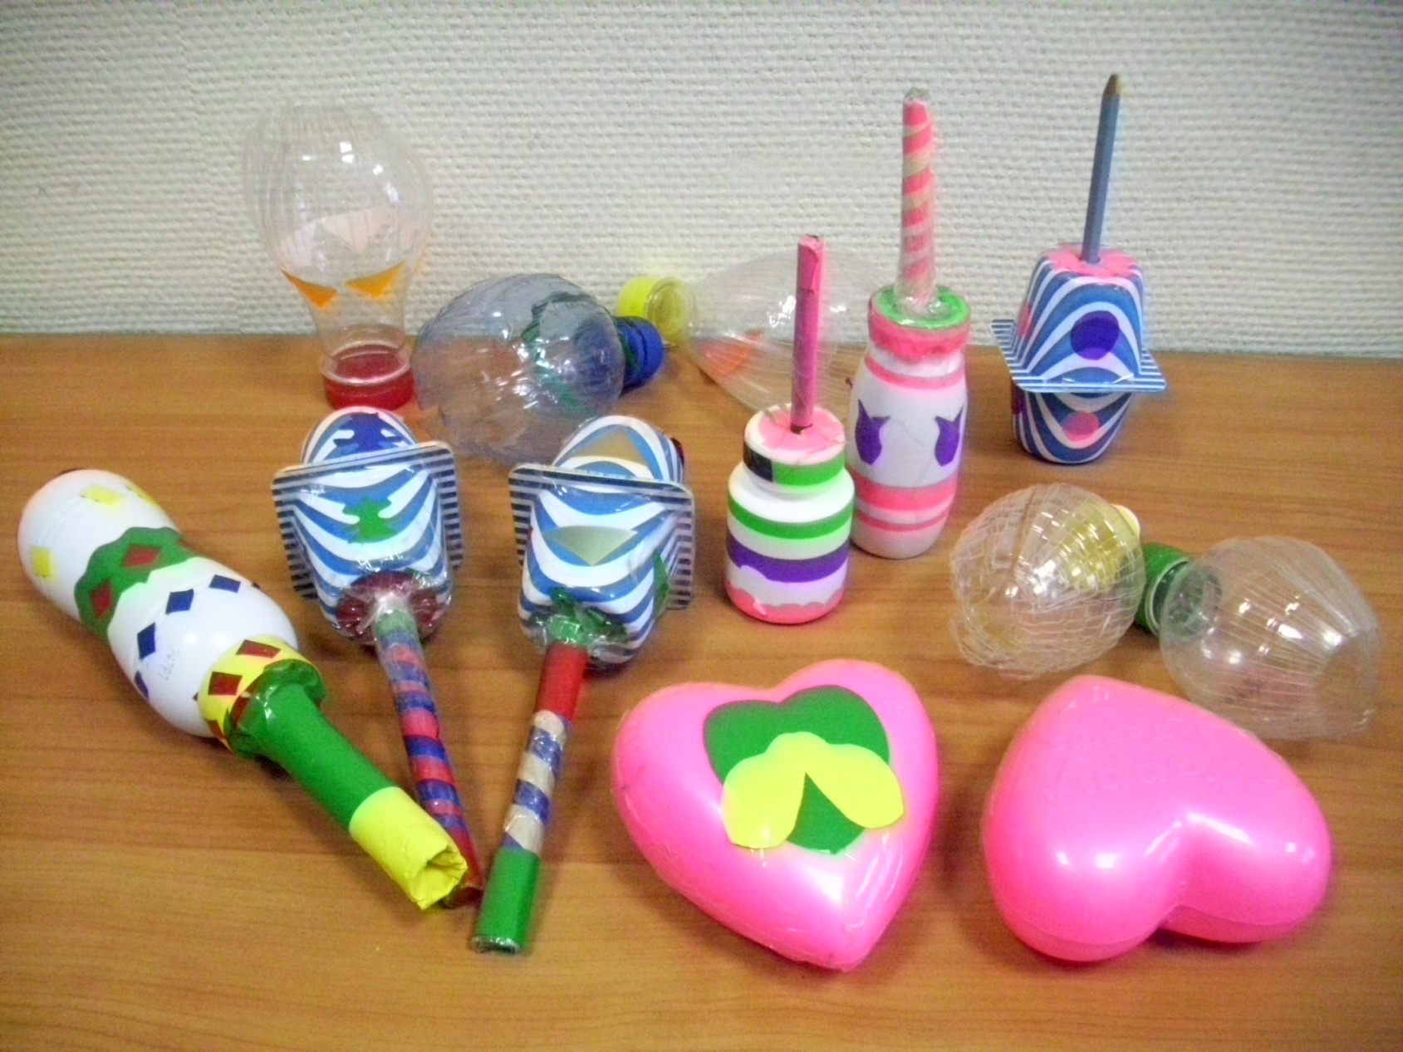

Slide 9
Предлагаем Вам просмотреть видеофрагмент музыкального занятия детей младшей группы с использованием погремушек

Slide 10
Успехов Вам в воспитании ваших детей!

